Slide 1
诸侯纷争与变法
运动说课

Slide 2


CONTENTS
01
说教材
02
说学情
03
说教学目标
04
说重难点
05
说教法学法
06
说教学过程
07
板书设计

Slide 3



1 、说教材
本课是部编版《中外历史纲要（上）》第一单元的第二课《诸侯纷争与变法运动》，主要讲述了春秋战国时期的政治、社会和思想变动。本课是承接着上一课“早期国家的建立”与下一课“统一多民族国家建立”，在本书中起着重要过渡衔接作用。
本课主要有四个子目：列国纷争与华夏认同、经济发展与变法运动、孔子和老子、百家争鸣。
因知识点较多、时间跨度较大，在教学过程中要注意时间的分配。所以我将四个子目的内容整合为以“变”为线索，梳理为“社会之变”“如何应变”两个大问题，将用两个课时来讲解。

Slide 4
2、说学情
本课授课对象是高中一年级学生，在初一的中国古代史部分学习了“动荡的春秋时期”、“战国时期的社会变化”和“百家争鸣”这三课内容，对本课所学有一定的了解。
但高中的学习关键在于掌握基本史实的基础上，理清问题的内在逻辑关系，如本课需重点梳理理解变法运动发生的必然性。
同时结合本人授课的具体班级来看，这些班的整体水平不是很高，需要着重抓学生的基础知识和加强把控课堂纪律。可也不能否认一些学生思维比较敏捷，有的学生也喜欢刨根问底，故可对这些学生进行适当的拓展训练。

Slide 5
wu
da
he
xin
su
yang
核
五
大
核
心
素
养
五
唯物史观
史料实证
时空观念
历史解释
家国情怀

Slide 6
3、 教学目标
唯物史观：了解东周概念的内涵，掌握商鞅变法的内容，使学生初步理解生产力决定生产关系。
时空观念：理清春秋战国的发展脉络，通过相关图表使学生掌握战国时限和战国七雄的具体位置。
史料实证与历史解释：通过铁犁牛耕的出现到井田制瓦解到地主阶级兴起，一步步推导到变法运动，形成证据链，再结合图片，史料，教材等分析变法运动发生的必然性，培养历史解释与史料实证素养。
家国情怀：了解百家争鸣是中华民族思想文化源头，中华文化源远流长，梳理文化自信，并培养以服务于国家统一、民族融合和人类社会进步为使命的家国情怀。

Slide 7



4.1、 教学重点
课程标准：①通过了解春秋战国时期的经济发展和政治变动，理解战国时期变法运动的必然性。
②了解老子、孔子学说
③通过孟子、荀子、庄子等了解“百家争鸣”的局面及其意义。
理解变法运动的必然性，了解孔老学说和“百家争鸣”的局面及其意义

Slide 8
4.2 、教学难点
理解民族认同的含义，理解变法运动的必然性

Slide 9
5、教学方法
史料分析
讲授法
讨论法
合作探究法
图片

Slide 10
7、 教学过程
1、政治——诸侯纷争
一、社会之变
2、民族——华夏认同
变
3、经济——生产力发展
1、变法运动
二、如何应变
2、百家争鸣

Slide 11
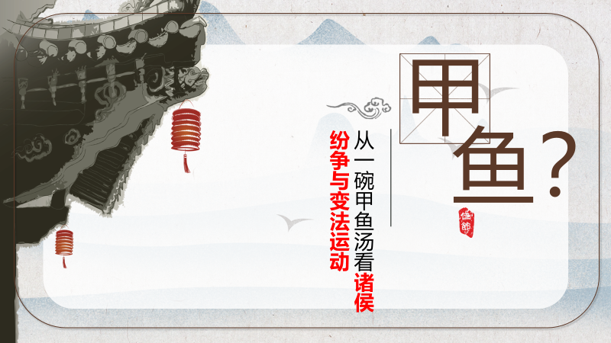
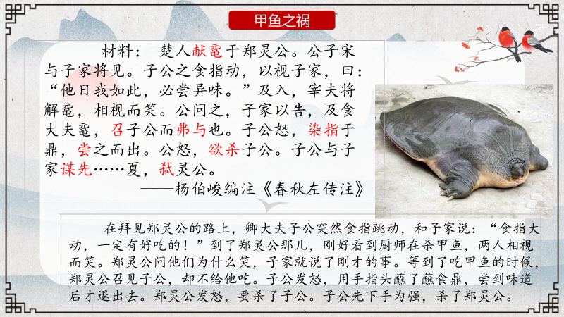
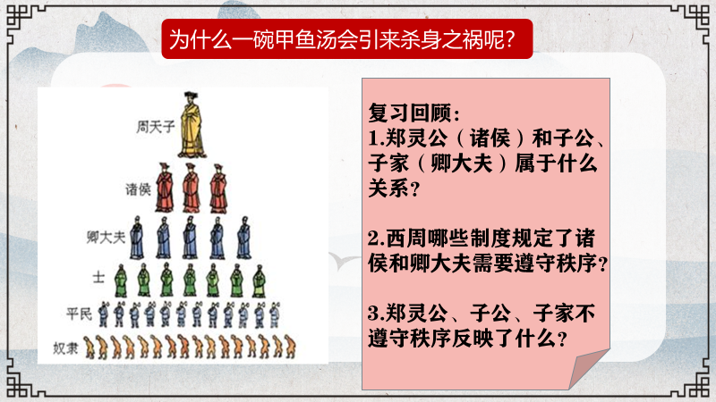
设计意图：创设故事情镜，生动有趣，吸引学生注意，同时能巩固上节课所学“分封制”知识。
7. 教学过程
【导入新课】
展示故事“甲鱼之祸”，提问：“为什么一碗甲鱼汤会引来杀身之祸呢？”让学生带着疑问复习回顾上节课所学“分封制”等知识，再导入新课。

Slide 12
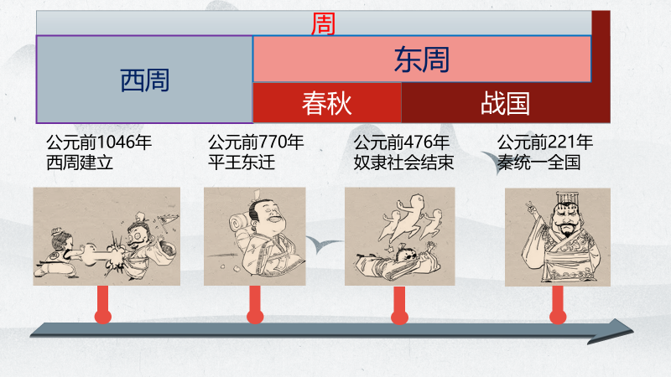
【讲授新课】
设计意图：使学生了解春秋战国的时间分期，便于接下来的学习。
一、社会之变——政治
首先展示春秋战国时间分期图

Slide 13
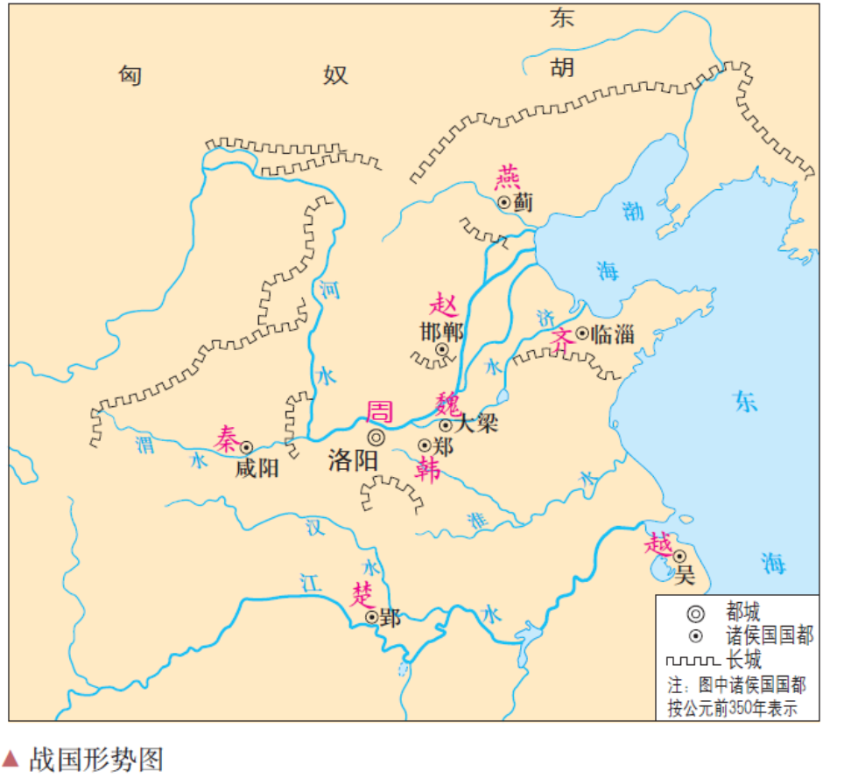
【讲授新课】
设计意图：通过对比两张图片培养了学生对比分析史实的能力。
展示春秋列国形势图和战国形势图，学生了解春秋五霸和战国七雄的史实。

Slide 14
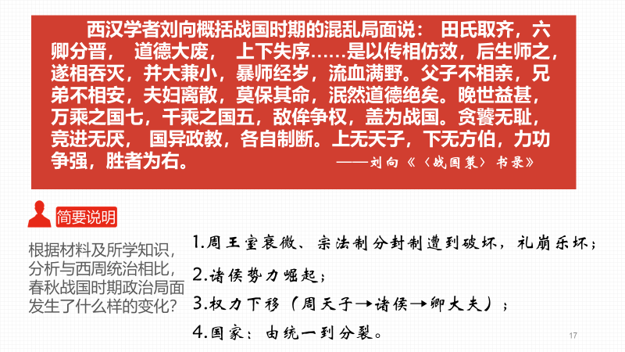
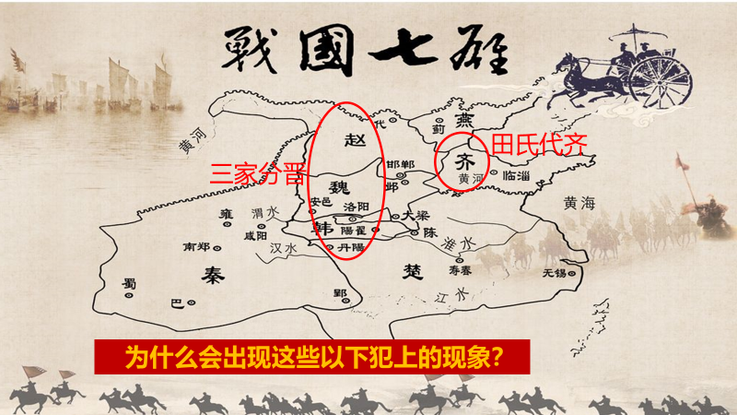
讲述三家分晋、田氏代齐，提问：为什么会出现这些以下犯上的现象？出示史料，引导学生分析与西周统治相比，春秋战国时期政治局面的变化。
设计意图：结合地图讲解史实，培养学生时空观念；展示史料阅读，培养学生史料阅读与分析能力。

Slide 15
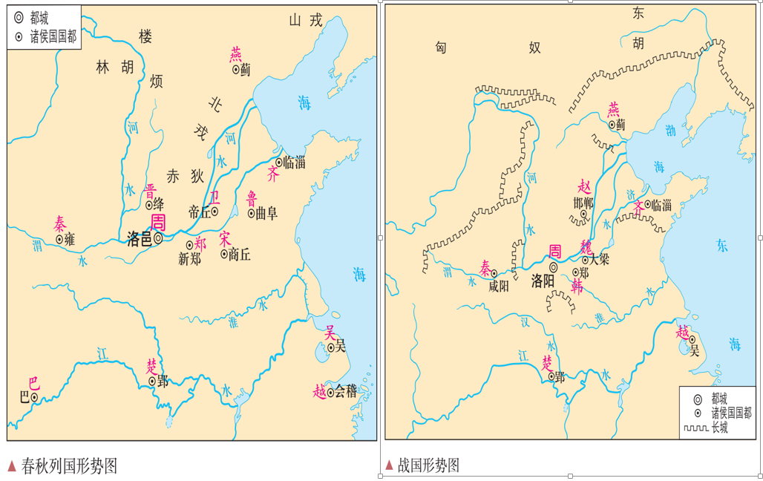
一、社会之变——民族
设计意图：学生通过对比分析两幅地图总结得出从春秋到战国民族关系发生重大变化进而产生华夏认同观念。
有什么不同
？

Slide 16
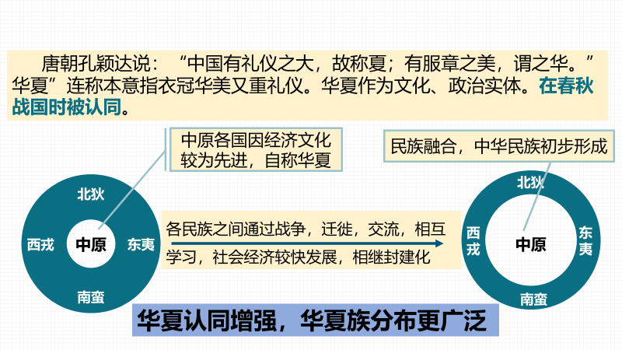
设计意图：扩展学生知识，学生深刻理解华夏认同感。
出示史料与示意图，进一步解释华夏观念与民族认同感

Slide 17
设计意图：随堂训练小题，检验学生学习成果并加以巩固。
随堂训练
“夷夏之辨”在春秋时期曾经是诸侯争霸的舆论利器，而在战国晚期秦与六国的殊死较量中已经完全被放弃了，诸侯国大多是站在政治道德角度予以攻击。这种变化表明( )
A．华夏与蛮夷之间文化冲突消失 B．天下一统的整体观念正式形成
C．礼乐制度下的尊卑秩序已崩溃 D．趋向统一的民族心理初步具备
D
解析：本题考查春秋战国时期的思想观念变化。战国晚期,诸侯国之间不再以“夷夏之辨”进行舆论攻击,说明频繁的文化交流使诸侯国之间互相认可对方的华夏族身份,即华夏文化的认同感增强,故选D项;不同民族之间的文化差异长期存在,"消失"说法绝对,排除A项;战国晚期仍是诸侯纷争,天下一统的观念仍未正式形成,排除B项;"夷夏之辨”是一种观念,且当时仍存在一定的尊卑秩序,排除C项。

Slide 18
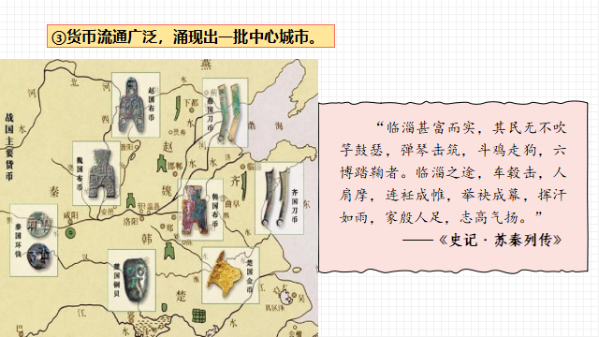
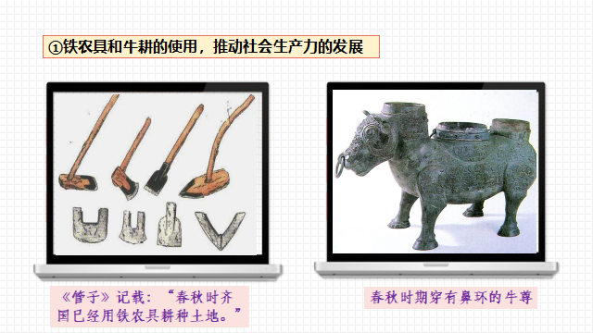
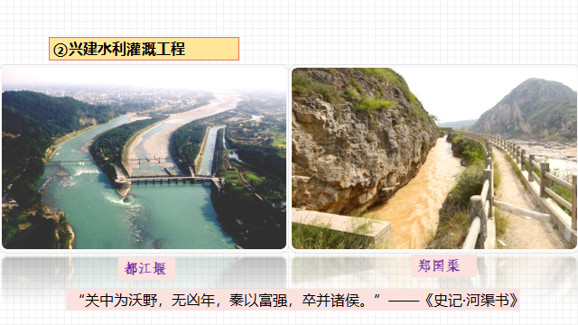
设计意图：采取丰富的教学形式，结合图片与史料讲解，进行启发式教学。
一、社会之变——经济

Slide 19

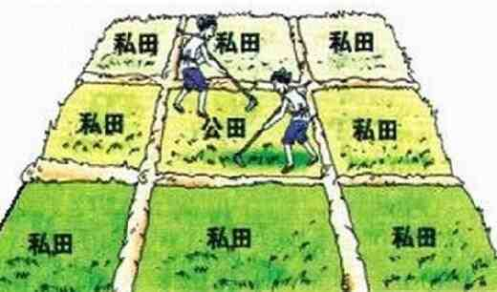
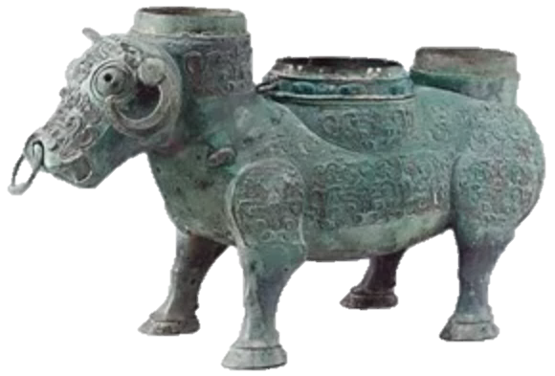
如何应变？
新田
新田
新田
公作则迟，有所匿其力也；
分地则速，无所匿其力也。
—《吕氏春秋·审分》
新田
井田制的瓦解

Slide 20
各国统治者急需新的剥削方式
铁犁
牛耕
井田制瓦解
变法改革
生产力发展
新兴地主阶级兴起
设计意图：出示史料并结合流程图讲解，培养学生史实阅读分析能力。
“西周时期集体耕作方式的迅速瓦解也是当时的政治形势决定的：周室衰微、诸侯争霸，统治者单纯依靠井田制度和劳逸地租的有限收入已经不能应付他们日益庞大的军费开支，在这种客观条件下，他们改变剥削方式，将大块土地分割成小块，实行按亩收税。 ” ——洪煜《战国秦汉时期的小农经济》
“随着封建经济的继续发展……新兴地主阶级也逐渐壮大起来。然而这些诸侯国的政权仍然控制在旧贵族手中。各国地主阶级的普遍发展壮大与贵族对立，必然导致政治上的一场重大变革。这种变革，就是各国的变法运动。”
——张文喜、刘焕曾《新编中国古代史》

Slide 21
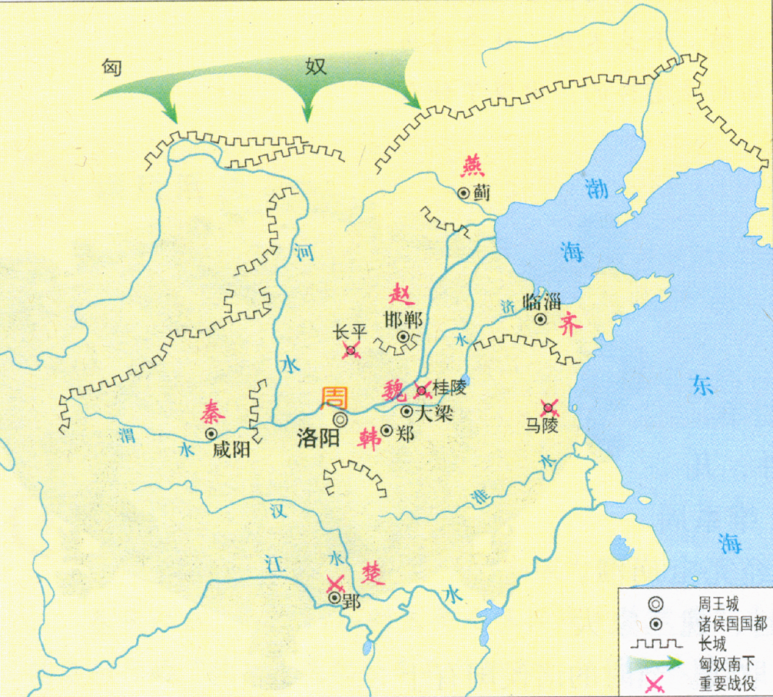
二、如何应变——变法运动
出示战国时各国主要变法示意图
燕昭王
乐毅改革
赵武灵王
胡服骑射
齐威王
邹忌改革
秦孝公
商鞅变法（公元前356年）
魏文侯
李悝变法
楚悼王
吴起变法
韩昭侯
申不害改革
各国通过变法，推动了社会转型，逐步建立封建君主专制的政治制度。

Slide 22
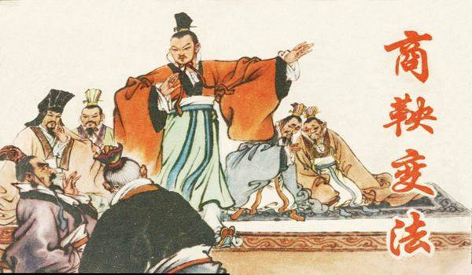
学生自主阅读课本商鞅变法部分，再完成表格。
设计意图：以学生为主体，增加学生主动性。
商鞅变法 | 主要内容 | 作用
政治
经济
社会
奖励军功，限制贵族
推行郡县，君主任免
官僚政治
中央集权
持续长久
顺应潮流
改革彻底
富国强兵
重农抑商，奖励耕织
废除井田，授田百姓
小农经济
土地私有
大家庭拆散为小家庭
什伍连坐，互相纠察
户籍管理
增加赋税

Slide 23
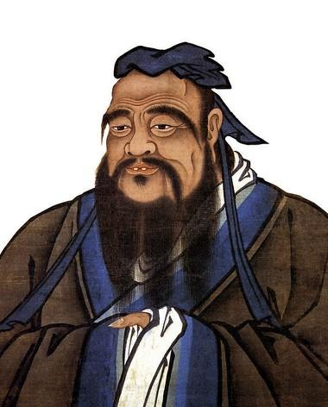
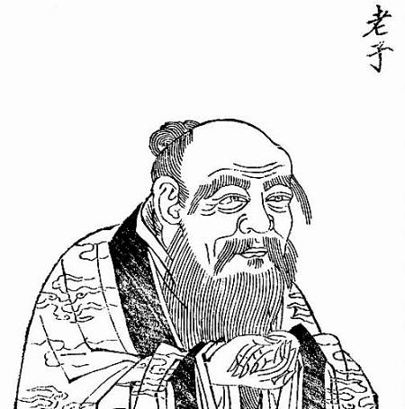
二、如何应变——百家争鸣
重建之争
孔子思想（思想核心、教育思想、民本思想）
老子思想（思想核心、朴素辩证法、小国寡民、无为而治）

Slide 24
百家争鸣
社会大背景（阶级关系出现变化，旧的贵族等级体系开始瓦解，新兴的士阶层崛起）
小组活动：主要流派及代表（表格整理）
百家争鸣的影响

Slide 25
小组活动
设计意图：以学生为主体，增加学生主动性，体现“学本课堂。
以小组为单位，分组讨论概括各主流学派及代表，最后小组代表展讲。
流派 | 代表人物 | 代表作品 | 主要思想
儒家 | 孔子、孟子、荀子 | 《诗》、《书》、《春秋》、《孟子》、《荀子》 | 孔子：“仁”、仁者爱人、己所不欲，勿施于人、有教无类 孟子：“仁政”、“民贵君轻”、“性本善” 荀子：唯物思想、“性恶论”
墨家 | 墨子 | 《墨子》 | “兼爱”、“非攻”、“尚贤”
道家 | 老子、庄子 | 《道德经》、《庄子》 | 唯心哲学、“无为而治”
法家 | 韩非子 | 《韩非子》 | 以法为本、“法不阿贵”、“法”、“术”、“势”相结合
阴阳家 | 邹衍 | 《邹子》 | 阴阳五行学说

Slide 26
8、板书设计
政治——诸侯纷争
社会之变
民族——华夏认同
变
经济——生产力发展
变法运动
如何应变
百家争鸣

Slide 27
感谢聆听

